Slide 1
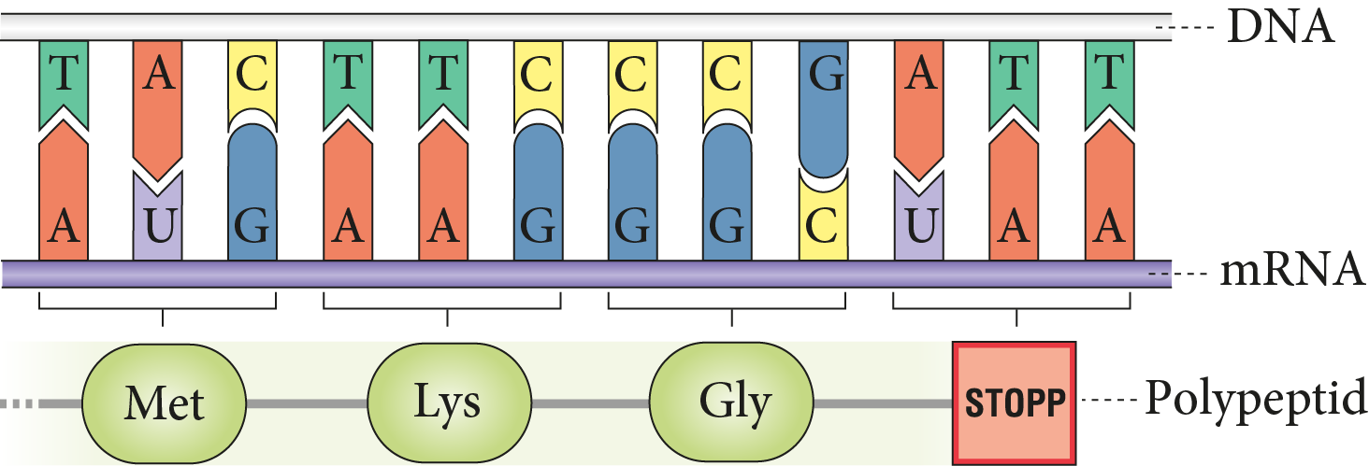
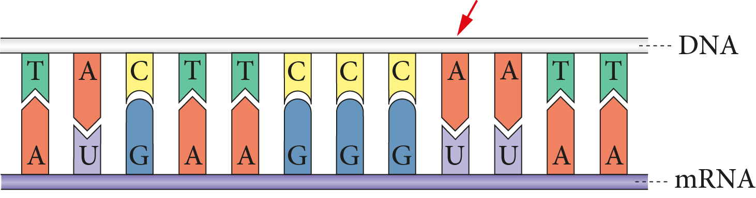
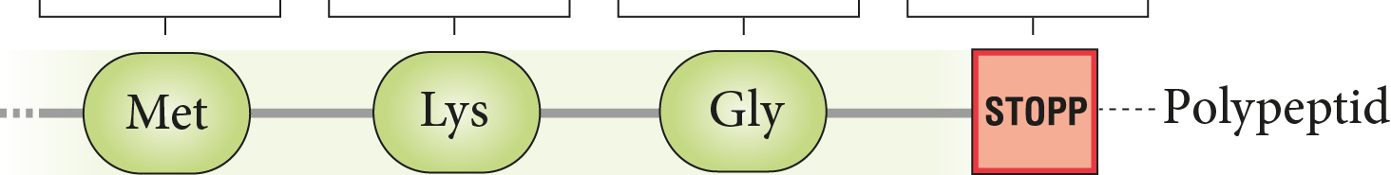
Typen und Konsequenzen von Genmutationen
ursprüngliche DNA
Stumme Mutation:
Veränderung des DNA-Tripletts
(an dritter Stelle)
bewirkt keine Veränderung der
Aminosäuresequenz:
unverändertes Protein

Slide 2
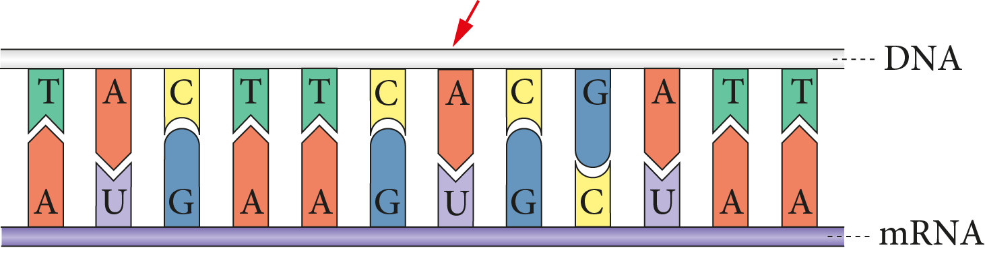
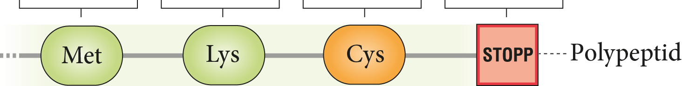
Typen und Konsequenzen von Genmutationen
ursprüngliche DNA
Missense-Mutation:
Veränderung des DNA-Tripletts
an erster oder zweiter Stelle
bewirkt Einbau einer falschen
Aminosäure: verändertes Protein

Slide 3
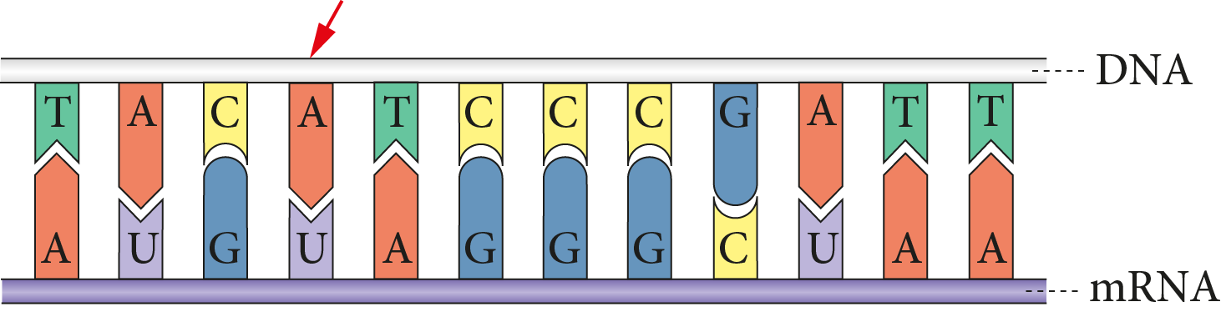
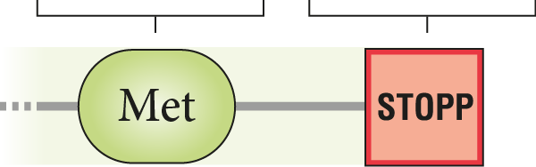
Typen und Konsequenzen von Genmutationen
ursprüngliche DNA
Nonsense-Mutation:
Veränderung des DNA-Tripletts,
sodass ein Stoppsignal entsteht
Translation endet verfrüht:
verkürztes Protein

Slide 4
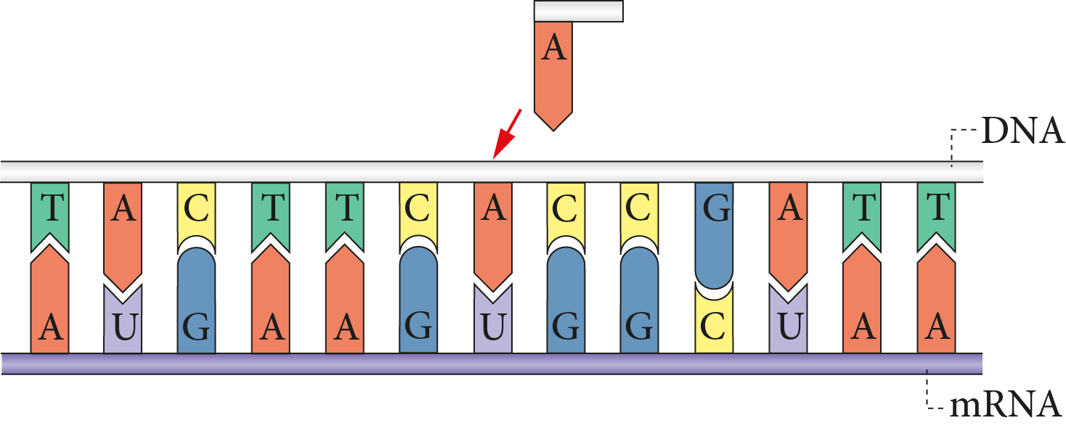
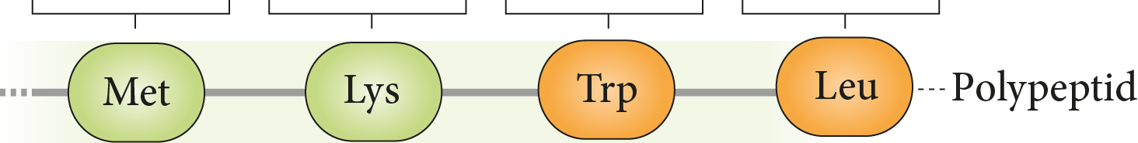
Typen und Konsequenzen von Genmutationen
ursprüngliche DNA
Insertion:
Einbau einer zusätzlichen Base
Verschiebung des Leserasters:
verändertes Protein

Slide 5
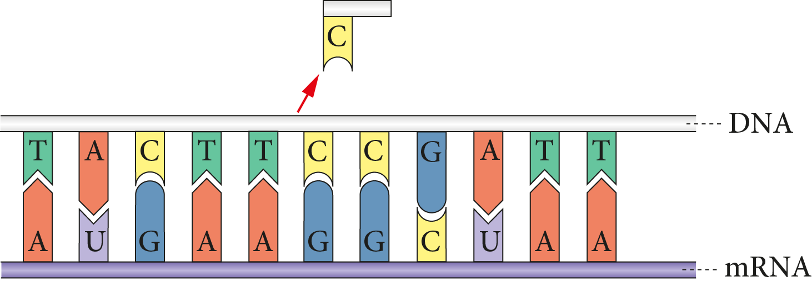
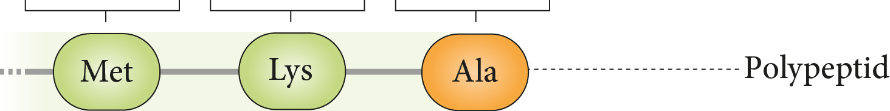
Typen und Konsequenzen von Genmutationen
ursprüngliche DNA
Deletion:
Verlust einer Base
Verschiebung des Leserasters:
verändertes Protein

